Slide 1
计算机设计与实践
第四 讲

Slide 2
1. 自顶向下的设计方法

Slide 3
自顶向下设计(Top-down)
所谓自顶向下的设计方法，就是从系统总体要求出发，自顶向下地逐步将设计内容细化，最后完成系统硬件的整体设计

Slide 4
自顶向下设计(Top-down)
传统的自下而上（Bottom-Up）设计方法就是利用现有的通用IC器件从下而上（从子系统到系统）构成某一特定需求的系统，这种设计方式的设计周期长、必须待到物理级的工作全部完成后，才能通过系统调试来验证设计是否正确
自上而下的设计方法则是从系统总体入手，进行系统的行为或功能划分、硬件描述、模拟仿真、分析验证，这时的设计已不再受任何通用IC器件的限制。在结束功能仿真前，设计者始终可以通过EDA工具的强大仿真功能在系统层次上把握设计的全过程

Slide 5
设计表示方法
包括描述层次及描述领域两方面内容
  抽象层次：一系列相关的表示层次，允许以不同的细节程度来描述一个系统
通常设计描述分为6个抽象层次，从高到低依次为：
  系统层
  算法层（芯片层）
  寄存器传输层
  逻辑层
  电路层
  版图层
对每一层又分别有三种不同领域的描述：
  行为域描述：一个部件通过定义它的输入输出响应来描述
  结构域描述：一个部件通过一些基本部件的互连来描述
  物理域描述：描述设计的物理实现

Slide 6
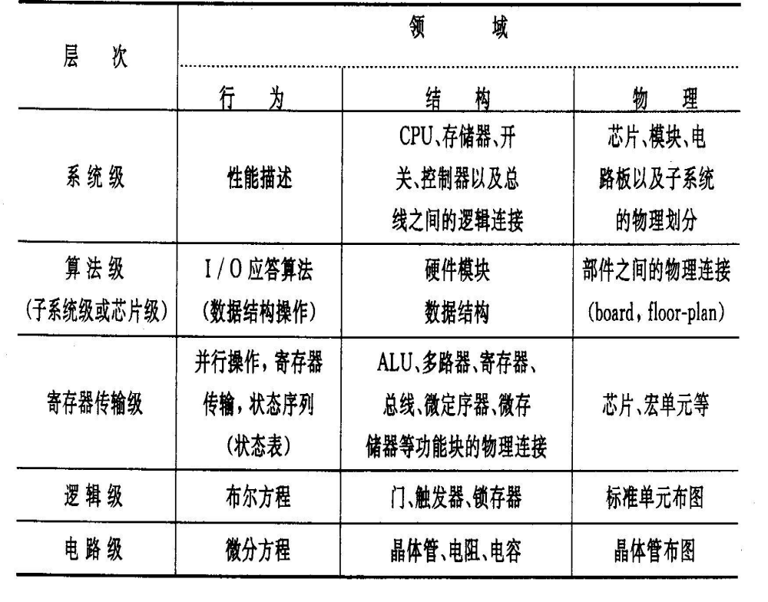
领域和抽象层次

Slide 7
硬件抽象级模型
系统级（system）——系统层是系统最高层次的抽象描述，针对于系统整体性能
  行为域内容常常表达成性能规范
  这一层结构域的基本部件是计算机、总线接口部件、磁盘部件等

Slide 8
硬件抽象级模型
算法级（algorithm）——又称为芯片级，它是在系统级性能分析和结构划分后对每个模块（芯片）的功能描述
  这一级的关键点在于建立一个大的逻辑模块，该模块对较长且集中的从输入到输出的数据路径进行建模
  在行为域，是用行为来描述每个基本部件，都是一个确定的模型实体
  行为描述内容为该模块的I/O响应——该模块实现的算法
  基本部件是微处理器、寄存器、串口、并口和中断控制器等部件

Slide 9
硬件抽象级模型
RTL级(Register Transfer Level)——寄存器传输层描述是从信号存储、传输的角度去描述整个系统
  采用真值表和状态表进行这一层次的行为描述，称为数据流
  基本部件是寄存器、计数器、多路复用器和ALU
以上三种都属于行为描述，只有RTL级才与逻辑电路有明确的对应关系

Slide 10
硬件抽象级模型
逻辑级（logic-level）——又称门级，逻辑层正是从逻辑门组合及连接角度去描述整个系统，是传统数字器件的主要设计层次
  其基本部件包括与、或、异或反相操作门和不同类型的触发器，单元的互连构成组合和时序逻辑电路
  布尔方程式定义了这一级的行为特征
电路级（circuit-level）——传统有源和无源电子电路元件的互连，包括电阻、电容、二极管和MOS晶体管等。元件的互连可以被用于以电压和电流的形式模拟电路的行为，行为描述通过微分方程的形式来表达
版图层/硅片级——基本的单元是代表扩散区、多晶硅和硅片表面金属层的几何形状，这些图案的互联对设计者而言是对制造过程建立模型，这一级的行为描述是描述电子材料中电子和空穴迁移的物理公式

Slide 11
设计的抽象层次
细节级别 | 行为域表示 | 结构域 基本部件
系统 | 性能规格说明（自然语言） | 计算机/磁盘/部件
芯片（算法级） | 算法 | 微处理器/RAM/ROM/串行端口/并行端口
寄存器 | 数据流 | 寄存器/ALU/计数器/多路复用器/ROM
门 | 布尔方程 | 与/或/异或/触发器
电路 | 微分方程 | 晶体管/电阻/电感/电容
版图/硅片 | 电子和空穴迁移方程 | 几何形状

Slide 12
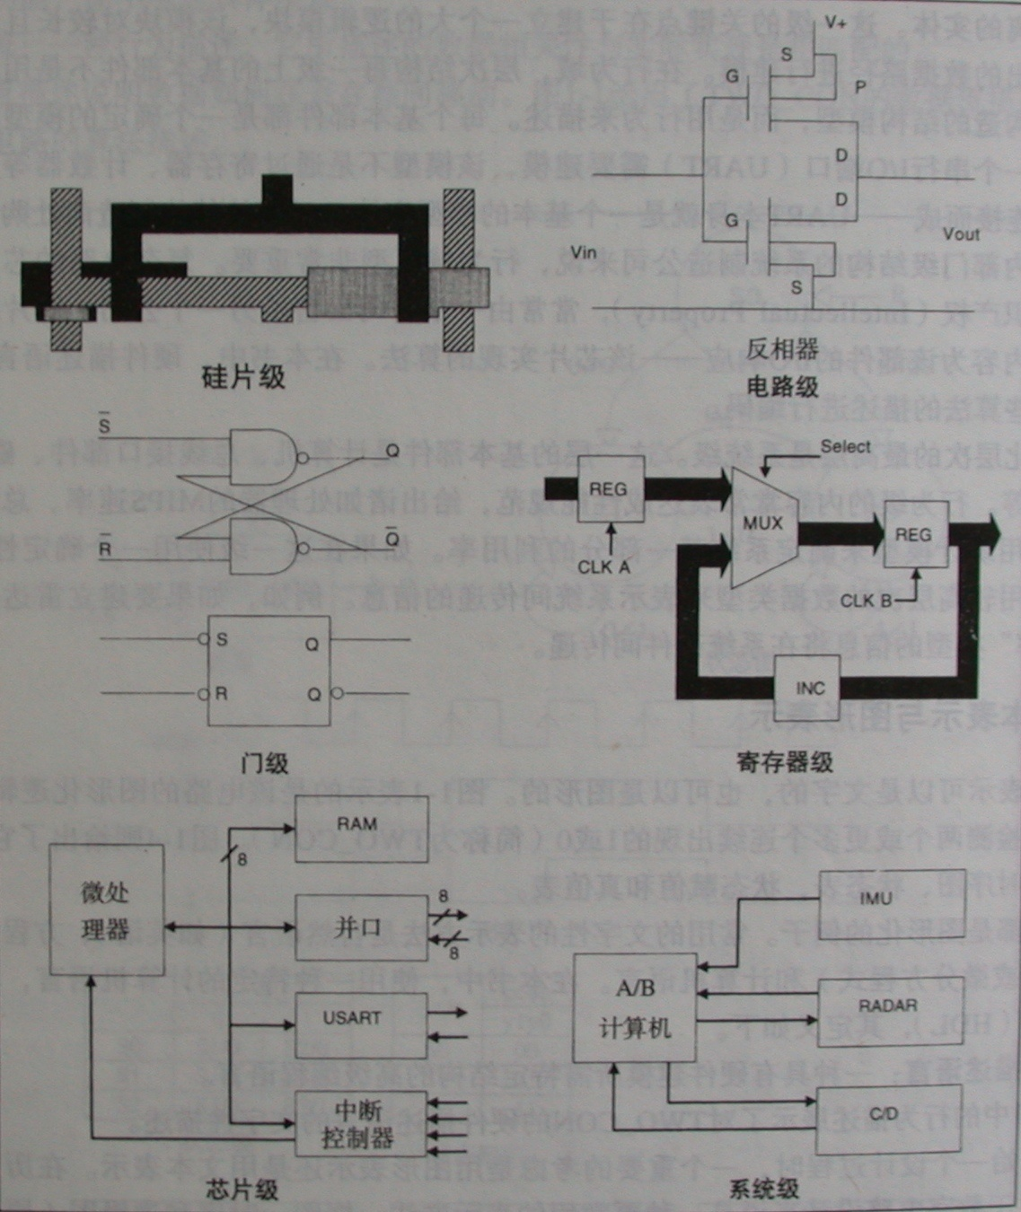
结构域基本部件示例

Slide 13
硬件描述语言VHDL
VHDL是一种全方位的硬件描述语言，包括系统行为级、寄存器传输级和逻辑门级多个设计层次，支持结构、数据流、行为三种描述形式的混合描述，整个自顶向下的设计过程都可以用VHDL来完成。

Slide 14
自顶向下设计方法优点
完全符合设计人员的设计思路，从功能描述开始，到物理实现的完成
功能设计可完全独立于物理实现
设计可再利用
易于设计的更改
设计、处理大规模复杂电路
设计周期缩短，生产率大大提高

Slide 15
2. 一个设计实例

Slide 16
串行接口中接收控制逻辑的设计
  该串行接口是8位接口，数据缓冲区的大小是一个字节，即接口每次只能保存一个字节的接收数据，需要等CPU取走缓冲区的数据后才能接收后面的串行数据
  接口利用一个中断引脚，以电平触发的方式发送中断。中断引脚在接口初始化时为高电平1，发送中断请求时变为低电平0，并一直保持，直到主机向接口发出中断清除的命令后方可重新置为1。需要注意的是，发出中断请求的中断源包括数据正确接收、校验出错、数据溢出(缓冲区未被处理时，就有新的串行数据进入)，不同的中断源要使用不同的中断清除命令

Slide 17
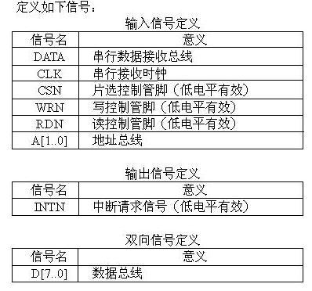

Slide 18
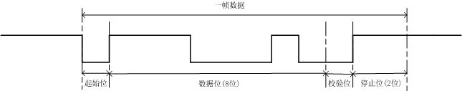
串行数据格式
一位串行数据流，空闲时为高电平1
数据传送以帧为单位，每帧数据按如下顺序依次在总线上出现：
  1位起始位（信息0）
  8位数据位（高位在前，低位在后）
  1位校验位（偶校验）
  2位停止位（信息1）

Slide 19


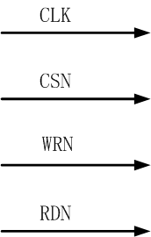
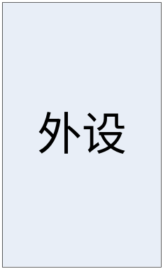




外接口定义

Slide 20
系统级设计
DATA输入数据起始位的检测，启动接收控制逻辑模块和串并转换模块；
产生中断请求信号的逻辑电路，输出中断请求信号，并由地址线产生不同种类的中断清除命令清除中断请求；
控制数据缓冲模块的数据输出
处理器
中断请求
CLK
控制逻辑
中断清除
数据线
数据缓冲模块
将串并转换模块接收到的有效数据锁存至数据缓冲模块
串并转换模块
DATA
将串行输入的DATA数据存储在寄存器里，转换为并行输出
接收控制逻辑
输入数据的计数，控制数据缓冲模块的锁存

Slide 21
各模块功能概述
接收控制逻辑模块
  输入数据的计数，控制数据缓冲模块的锁存
串并转换模块
  将串行输入的DATA数据存储在寄存器里，转换为并行输出
数据缓冲模块
  将串并转换模块接收到的有效数据锁存至数据缓冲模块
控制逻辑模块
  DATA输入数据起始位的检测，启动接收控制逻辑模块和串并转换模块
  产生中断请求信号的逻辑电路，输出中断请求信号，并由地址线产生不同种类的中断清除命令清除中断请求
  控制数据缓冲模块的数据输出

Slide 22
算法级设计
clk
接收起始控制
serial
计数器
译码器
校验
中断控制逻辑
int
clk
结束
data
溢出
移位寄存器
锁存器
数据通道
serial
addr
地址译码逻辑
内部控制

Slide 23
进一步细化
clk
起始
数据接收开始
serial
计数器
译码器
校验
中断
int
clk
标
志
通
道
结束
data
溢出
移位寄存器
锁存器
数据通道
serial
addr
地址译码逻辑
内部控制

Slide 24
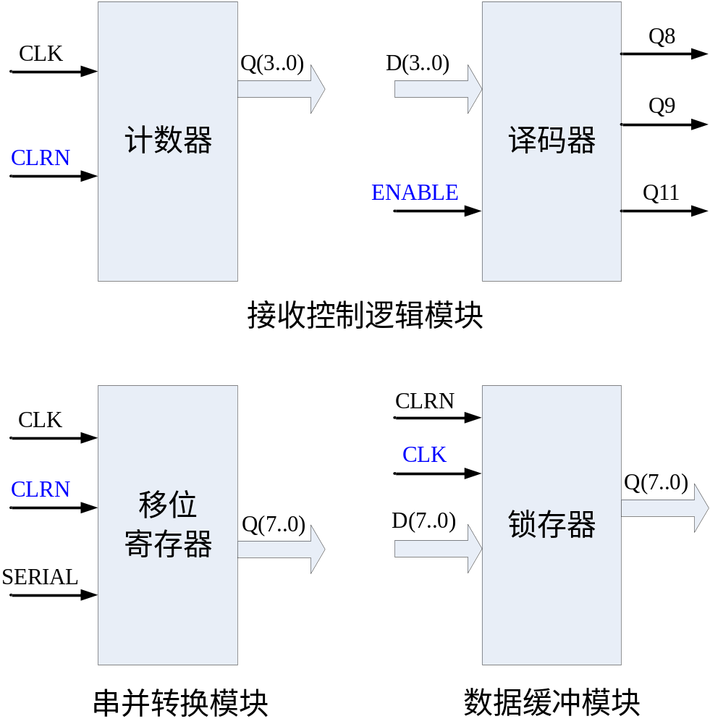
各模块输入输出信号分析

Slide 25
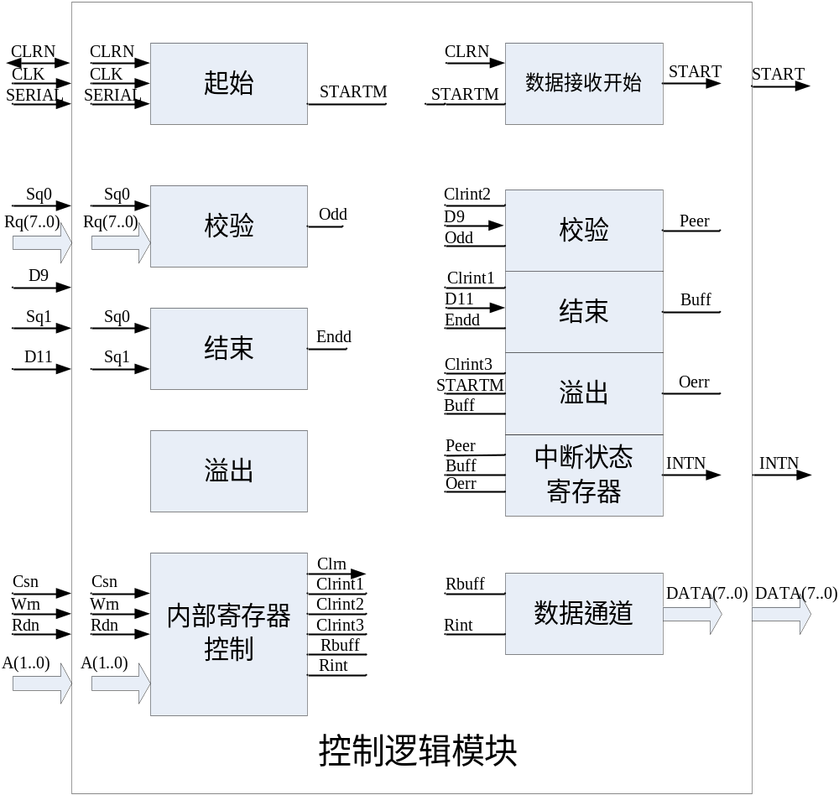
控制逻辑模块

Slide 26
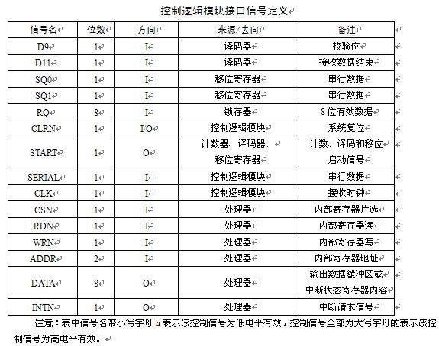

Slide 27
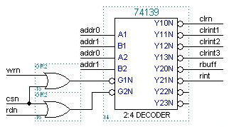
控制部分

Slide 28
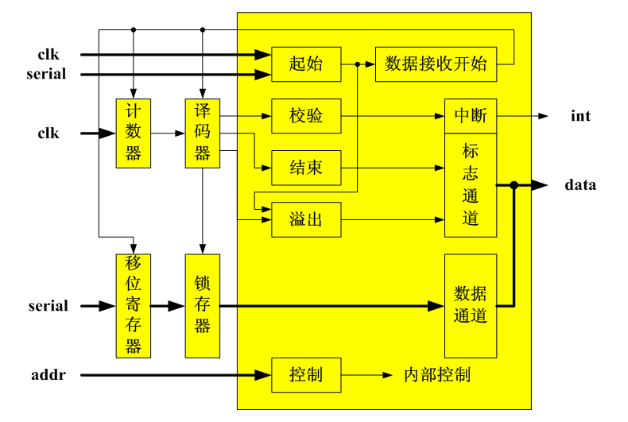
数据接收结构
串行接口中接收控制逻辑设计
◆
◆
◆
◆
◆
◆
◆

Slide 29
entity count4 is
port(
clk : in std_logic;
clrn : in std_logic;
q : out std_logic_vector(3 downto 0)
);
end count4 ;
architecture main of count4 is
begin
process( clk, clrn )
variable num : integer;
begin
if clrn = '0' then
q <= "0000";
num := 0;
elsif clk = '0' and clk'event then
num := num + 1;
q <= conv_std_logic_vector(num, 4);
end if;
end process;
end main;
计数器

Slide 30
entity decode4 is
port(
d : in std_logic_vector(3 downto 0);
enable : in std_logic;
q8, q9, q11 : out std_logic
);
end decode4 ;
architecture main of decode4 is
begin
process( enable, d )
begin
if enable = '1' then
case d is
when "1000" => q8 <= '0'; q9 <= '1'; q11 <= '1';
when "1001" => q8 <= '1'; q9 <= '0'; q11 <= '1';
when "1011" => q8 <= '1'; q9 <= '1'; q11 <= '0';
when others => q8 <= '1'; q9 <= '1'; q11 <= '1';
end case;
else
q8 <= '1'; q9 <= '1'; q11 <= '1';
end if;
end process;
end main;
译码器

Slide 31
entity sreg is
port(
clk, clrn, serial : in std_logic;
q : out std_logic_vector(7 downto 0)
);
end sreg ;
architecture main of sreg is
signal t : std_logic_vector(7 downto 0);
begin
process(clk, clrn)
begin
if clrn = '0' then
t <= "00000000";
elsif clk = '1' and clk'event then
t(0) <= serial;
t(6 downto 0)<=t(7 downto 1) ;
end if;
q <= t;
end process;
end main;
移位寄存器

Slide 32
entity reg8 is
port(
clrn, clk : in std_logic;
d : in std_logic_vector(7 downto 0);
q : out std_logic_vector(7 downto 0)
);
end reg8 ;
architecture main of reg8 is
begin
process(clk, clrn)
begin
if clrn = '0' then
q <= "00000000";
elsif clk = '1' and clk'event then
q <= d;
end if;
end process;
end main;
锁存器

Slide 33
entity ctrl is
port(
d9, d11 : in std_logic;
sq0, sq1 : in std_logic;
rq : in std_logic_vector(7 downto 0);
clrn : inout std_logic;
start : out std_logic;
serial, clk : in std_logic;
csn, wrn, rdn : in std_logic;
addr : in std_logic_vector(1 downto 0);
data : inout std_logic_vector(7 downto 0);
intn : out std_logic
);
end ctrl;
控制逻辑

Slide 34
process(clrn, clk)
begin
if clrn = '0' then
startm <= '0';
elsif clk = '1' and clk'event then
startm <= not serial;
end if;
end process;
process(clrn, startm)
begin
if clrn = '0' then
start <= '0';
elsif startm = '1' and startm'event then
start <= '1';
end if;
end process;
起始
数据接收开始

Slide 35
process(sq7, rq)
begin
odd <= sq7 xor rq(0) xor rq(1)
xor rq(2) xor rq(3) xor rq(4)
xor rq(5) xor rq(6) xor rq(7);
end process;
process(sq6, sq7)
begin
endd <= sq6 and sq7;
end process;
校验
结束

Slide 36
process(clrint2, d9)
begin
if clrint2 = '0' then
perr <= '0';
elsif d9 = '1' and d9'event then
perr <= odd;
end if;
end process;
process(clrint1, d11)
begin
if clrint1 = '0' then
buff <= '0';
elsif d11 = '1' and d11'event then
buff <= endd;
end if;
end process;
中断

Slide 37
process(clrint3, startm)
begin
if clrint3 = '0' then
oerr <= '0';
elsif startm = '1' and startm'event then
oerr <= buff;
end if;
end process;
process(perr, oerr, buff)
begin
intn <= not (perr or oerr or buff);
end process;

Slide 38
process(csn, wrn)
begin
if csn = '0' and wrn = '0' then
case addr is
when "00" => clrn <= '0';
when "01" => clrint1 <= '0';
when "10" => clrint2 <= '0';
when "11" => clrint3 <= '0';
when others => null;
end case;
else
clrn <= '1';
clrint1 <= '1';
clrint2 <= '1';
clrint3 <= '1';
end if;
end process;
控制

Slide 39
process(csn, rdn)
begin
if csn = '0' and rdn = '0' then
case addr is
when "00" => rbuff <= '0';
when "01" => rint <= '0';
when others => null;
end case;
else
rbuff <= '1';
rint <= '1';
end if;
end process;

Slide 40
process(rbuff, rint, perr, oerr, buff, rq)
begin
if rbuff = '0' then
data <= rq;
elsif rint = '0' then
data(0) <= buff;
data(1) <= perr;
data(2) <= oerr;
data(7 downto 3) <= "00000";
else
data <= "ZZZZZZZZ";
end if;
end process;
数据通道

Slide 41
entity serial is
port(
serialdata : in std_logic;
clk : in std_logic;
csn, wrn, rdn : in std_logic;
addr : in std_logic_vector(1 downto 0);
data : inout std_logic_vector(7 downto 0);
intn : out std_logic
);
end serial;
architecture behav of serial is
signal c : std_logic_vector(3 downto 0);
signal start, t8, t9, t11, clrn : std_logic;
signal tdata, treg : std_logic_vector(7 downto 0);
begin
.
.
.
end behav;
数据接收结构

Slide 42
实验三 元件例化
——串行接口中接收控制逻辑的设计
实验要求
  设计满足要求的串行接口中接收控制逻辑，对系统各模块定义的实体的功能分别单独仿真，进行功能验证
  利用元件例化方法实现串行接口中接收控制逻辑的设计，并设计波形图以体现接口全部功能

